Slide 1
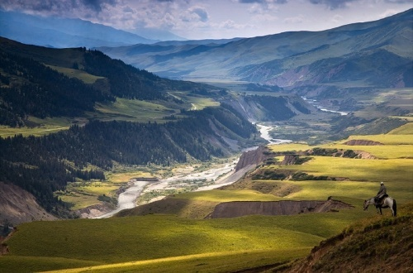
Гимн Республики Казахстан
Алтын күн аспаны, Алтын дән даласы, Ерліктің дастаны, Еліме қарашы! Ежелден ер деген, Даңкымыз шықты ғой. Намысын бермеген, Қазағым мықты ғой! Қайырмасы: Менің елім, менің елім, Гүлің болып егілемін, Жырың болып төгілемін, елім! Туған жерім менің — Қазақстаным! Ұрпаққа жол ашқан, Кең байтақ жерім бар. Бірлігі жарасқан, Тәуелсіз елім бар. Қарсы алған уақытты, Мәңгілік досыңдай. Біздің ел бақытты, Біздің ел осындай! Қайырмасы: Менің елім, менің елім, Гүлің болып егілемін, Жырың болып төгілемін, елім! Туған жерім менің — Қазақстаным!

Slide 2
«Жизнь народа прирастает с каждым следующим его поколением.
Поэтому нет мечты выше, чем мечта о Вечности Народа.
Мәңгілік Ел – это идея, которая открывает завтрашний день, выражает веру в будущее, это символ необратимой и прочной стабильности...»
Из выступления Н.А.Назарбаева на торжественном собрании, посвященном Дню Независимости Республики Казахстан.
15 декабря 2014 года
Мы, граждане Казахстана, исходя из высших интересов общества и государства, связанные одной судьбой и исторической памятью на древней казахской земле, являясь продолжателями славной истории и традиций Ұлы Дала Елі – Страны Великой Преображенной Степи, осуществив мечту многих поколений о Независимости, осознаем свой священный долг перед будущими поколениями. Поэтому нет мечты выше, чем мечта о Вечности Народа. Мәңгілік Ел – это идея, которая открывает завтрашний день, выражает веру в будущее, это символ необратимой и прочной стабильности...»

Slide 3
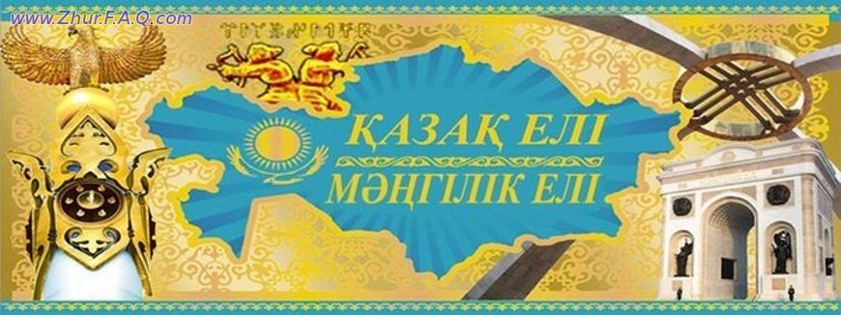
Патриотический Акт –
Мәңгілік Ел.
Нашему поколению выпала высокая честь и ответственность под лидерством Елбасы, Первого Президента Республики Казахстан Нурсултана Назарбаева созидать историю нового Казахстана.
Сплотившись вокруг Елбасы, мы прошли великий путь свершении сегодня с гордостью называем себя гражданами Независимого Казахстана – сильного и успешного государства.
Следуя историческому «Слову о Независимости» Нурсултана Назарбаева, мы, граждане Казахстана – едины в своем стремлении созидать Нацию Единого Будущего - Мәңгілік Ел.
В основе Мәңгілік Ел – простые, понятные и самые ценные для каждого из нас истины – благополучие наших семей, гостеприимство и трудолюбие, стабильность, безопасность и единство, уверенность в завтрашнем дне.

Slide 4
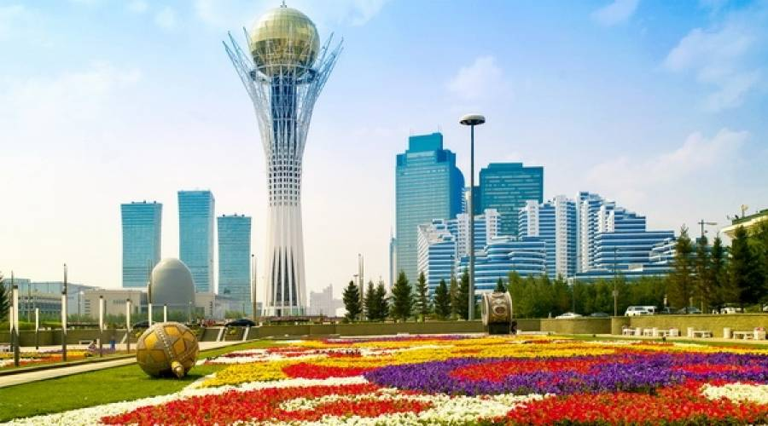
Мы призываем укреплять, хранить и передавать от поколения к поколению Семь незыблемых основ Мәңгілік Ел:
Мәңгілік Ел - это Независимость и Астана.
Мы будем верны великой исторической миссии укрепления Независимости.
Мы будем всегда гордиться Астаной как ярким символом расцвета и силы нашего народа.

Slide 5
Мәңгілік Ел - это Общенациональное единство, мир и согласие.
У нас одна Родина – Независимый Казахстан, у нас Одна страна - Одна судьба.
Народ, который верен великому делу мира и согласия, будет существовать тысячелетиями.

Slide 6
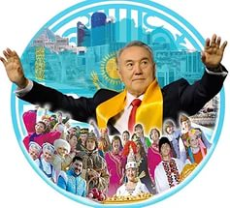
Мәңгілік Ел - это Светское Государство и Высокая Духовность.
Единство гражданских и духовных ценностей позволило нам найти свой собственный путь и гордо заявить о себе всему миру.
Мы и дальше будем всемерно развивать глобальный диалог религий и цивилизаций, определяющих уникальный духовный облик нашей страны.

Slide 7
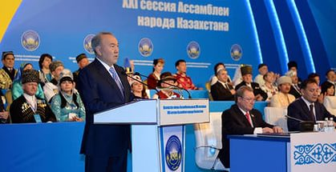
Мәңгілік Ел - это устойчивый Экономический Рост на Основе Инноваций.
Мы будем развивать индустриальную и инновационную мощь государства, бережно относиться к природным ресурсам и окружающей среде, утверждать в обществе культ учености и образования, как интеллектуального фундамента нации.

Slide 8
Мәңгілік Ел - это Общество
Всеобщего Труда.
Все достижения и успехи страны – результат каждодневного, кропотливого труда всех казахстанцев.
Мы будем укреплять наши ценности трудолюбия и ответственности, уважения к Человеку Труда, создавая условия для реализации созидательного потенциала каждого гражданина страны.

Slide 9
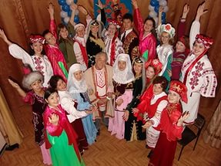
Мәңгілік Ел - это Общность Истории, Культуры и Языка.
Мы будем бережно относиться к нашему общему историческому наследию.
Мы будем преумножать культурное многообразие народа Казахстана.
Мы будем следовать принципу развития государственного языка как основы консолидации общества, трехъязычия как главного условия конкурентоспособности Нации.
Мы - Большая Страна – Большая Семья.

Slide 10
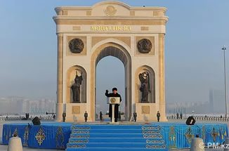
Мәңгілік Ел - это
Национальная безопасность и
Глобальное участие Казахстана
в решении общемировых и
региональных проблем.
Мы должны защищать свои достижения.
Укрепление национальной безопасности является священным долгом каждого гражданина, патриота своей страны.
Мы будем укреплять признанный авторитет страны на международной арене, продвигая идеи мира и согласия.
Мы будем следовать священным ценностям Мәңгілік Ел.
Мы будем гордо нести небесный стяг нашей Родины, поднимать его на новых вершинах достижений нашей страны.
Это наш осознанный выбор во имя будущих поколений, благополучия и процветания народа Казахстана!

Slide 11
Пусть будет сильна наша единая нация – Мәңгілік Ел!
Пусть будет благословенна вечная земля Казахстана - Ұлы Дала Елі!
Алға, Қазақстан!
______________

Slide 12
Классный час на тему «Мәңгілік ел: одна страна-одна судьба»
Цель урока:
формирование казахстанского патриотизма, развитие толерантности, межэтнической и межкультурной коммуникации, расширение кругозора, углубление знаний учащихся о достижениях современного Казахстана.
воспитание уважительного отношения к традициям и обычиям народов проживающих на территории Казахстана

Slide 13
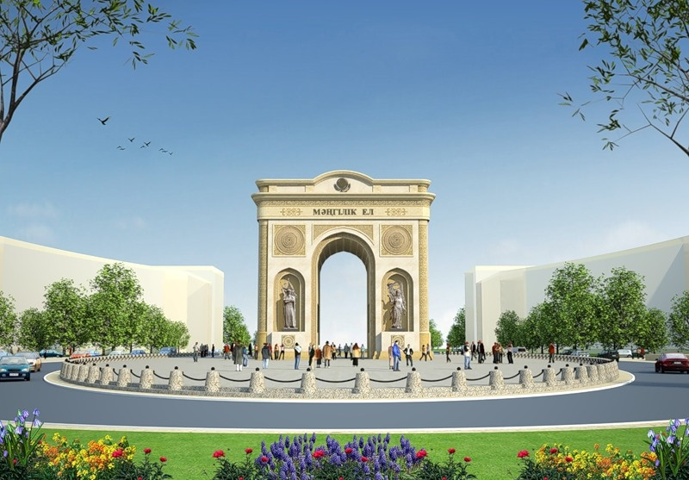
Триумфальная арка "Мәңгілік ел"
Возвести в честь юбилея независимости Казахстана знаковое архитектурное сооружение – идея Н.Назарбаева.
Триумфальная арка "Мәңгілік ел" открыта в Астане 16 декабря 2011 года. Авторы - главный столичный дизайнер Сагындык Жамболатов и архитектор Канат Курганов.
Высота арки — 20 метров, как символ 20-летия независимости страны, ширина — 13 метров.
На фронтальной части арки надпись «Мәңгілік ел». Арка украшена казахским орнаментом. В нишах фасадов установлены бронзовые скульптуры аксакала-мудреца, женщины-матери, средневекового батыра и современного воина.
На боковой нише установлена копия «Тай-казана» из мавзолея Ходжа Ахмета Яссауи, отражающий единение, гостеприимство и достаток.

Slide 14
Государственные символы – национальная гордость Казахстана

Slide 15
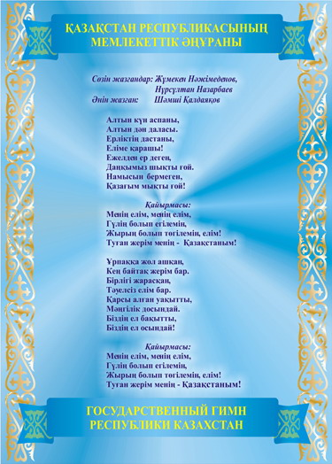
Символы нашего государства
флаг герб гимн
День рождения государственной символики - 4 июня 1992 года.
Государственные символы – символы нашей жизни,
сопровождают каждого из нас на всем жизненном пути.

Slide 16
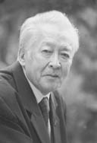
Символика Казахстана
Государственный Флаг Республики Казахстан представляет собой прямоугольное полотнище голубого цвета с изображением в его центре солнца с 32-мя лучами, под которым - парящий степной орел. У древка - вертикальная полоса с национальным орнаментом.
Автором государственного флага Казахстана является Шакен Ниязбеков.

Slide 17
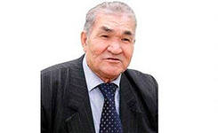
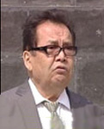
По словарю Ожегова С.И. герб – «эмблема государства, города, сословия, рода, изображаемая на флагах, монетах, печатях, государственных и других официальных документах.»
Жандарбек Малибеков
Шот-Аман Уалиханов

Slide 18
Герб – один из главных символов государства.
Центральным геральдическим элементом в государственном гербе является изображение шанырака.
В Государственном гербе республики образ шанырака – это символ общего дома и единой Родины для всех народов, проживающих в стране.
Крылатые мифические кони – тулпары олицетворяют такие понятия, как храбрость, верность и силу.
Пятиконечная звезда олицетворяет постоянное стремление людей к свету истины, ко всему возвышенному и вечному.

Slide 19
Гимн Республики Казахстан
Алтын күн аспаны, Алтын дән даласы, Ерліктің дастаны, Еліме қарашы! Ежелден ер деген, Даңкымыз шықты ғой. Намысын бермеген, Қазағым мықты ғой! Қайырмасы: Менің елім, менің елім, Гүлің болып егілемін, Жырың болып төгілемін, елім! Туған жерім менің — Қазақстаным! Ұрпаққа жол ашқан, Кең байтақ жерім бар. Бірлігі жарасқан, Тәуелсіз елім бар. Қарсы алған уақытты, Мәңгілік досыңдай. Біздің ел бақытты, Біздің ел осындай! Қайырмасы: Менің елім, менің елім, Гүлің болып егілемін, Жырың болып төгілемін, елім! Туған жерім менің — Қазақстаным!

Slide 20
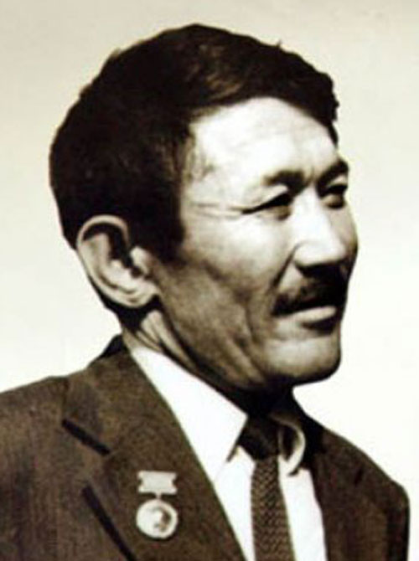
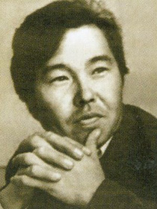
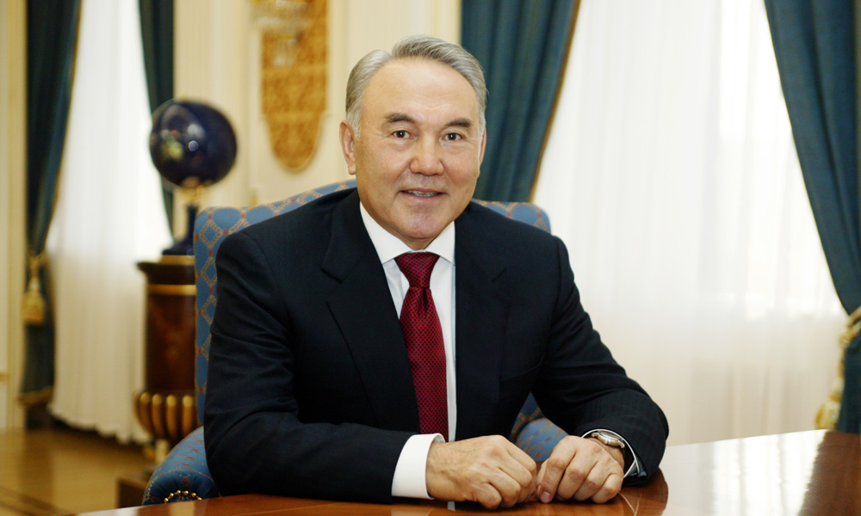
Гимн Республики Казахстан
Шамши Калдаяков
Жумекен Нажимеденов
Нурсултан Назарбаев

Slide 21
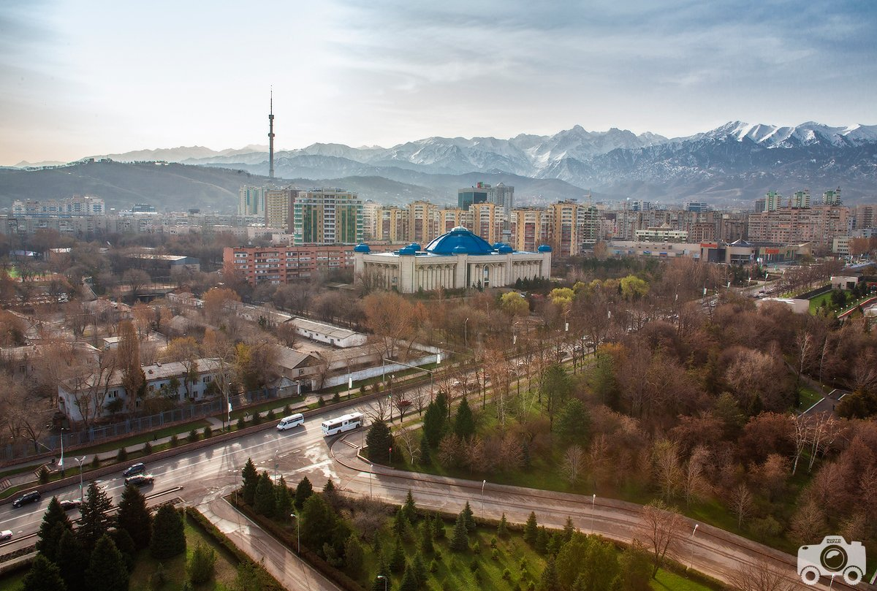

Slide 22
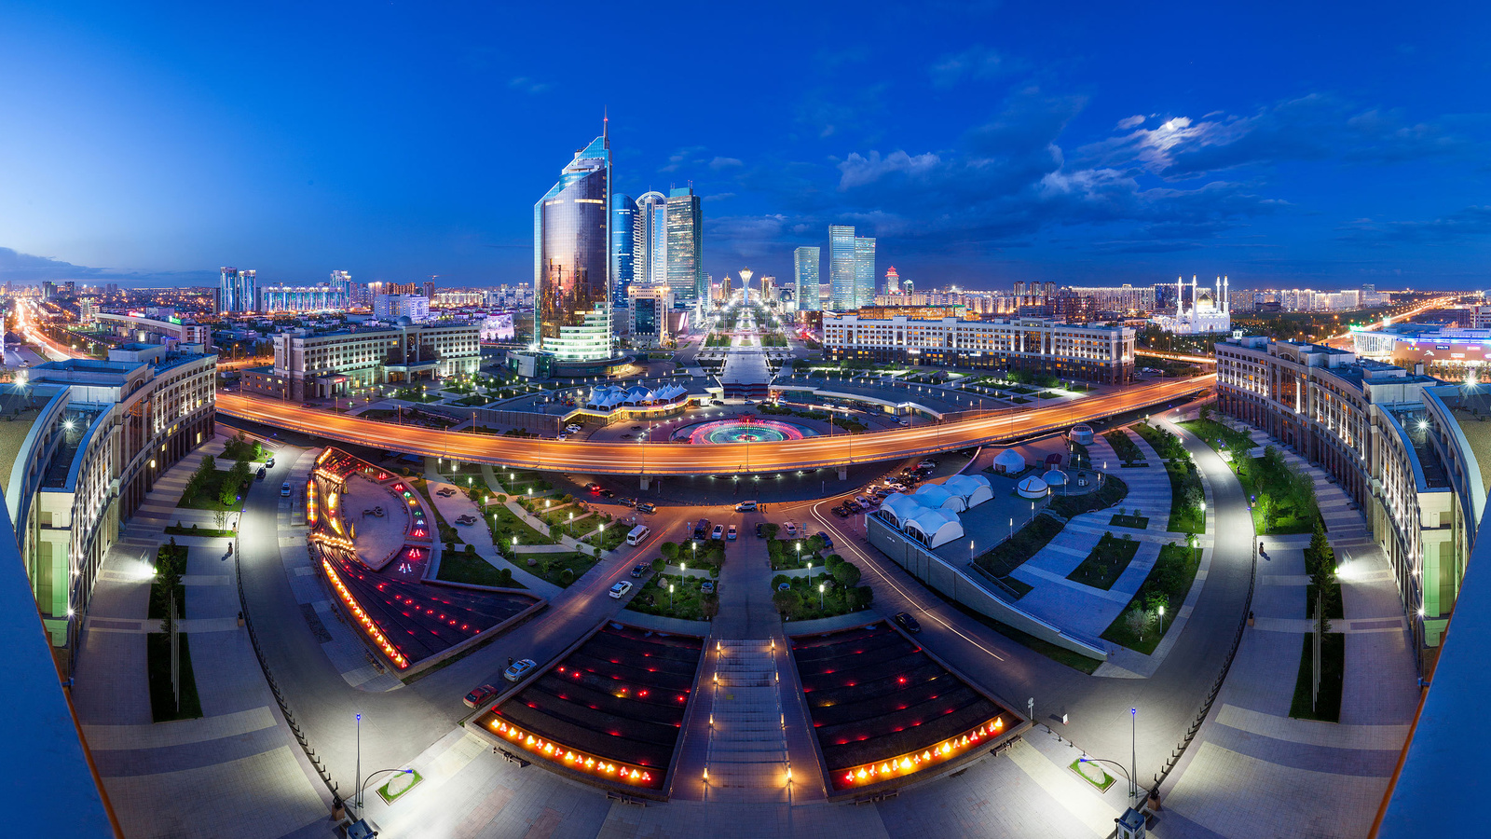

Slide 23
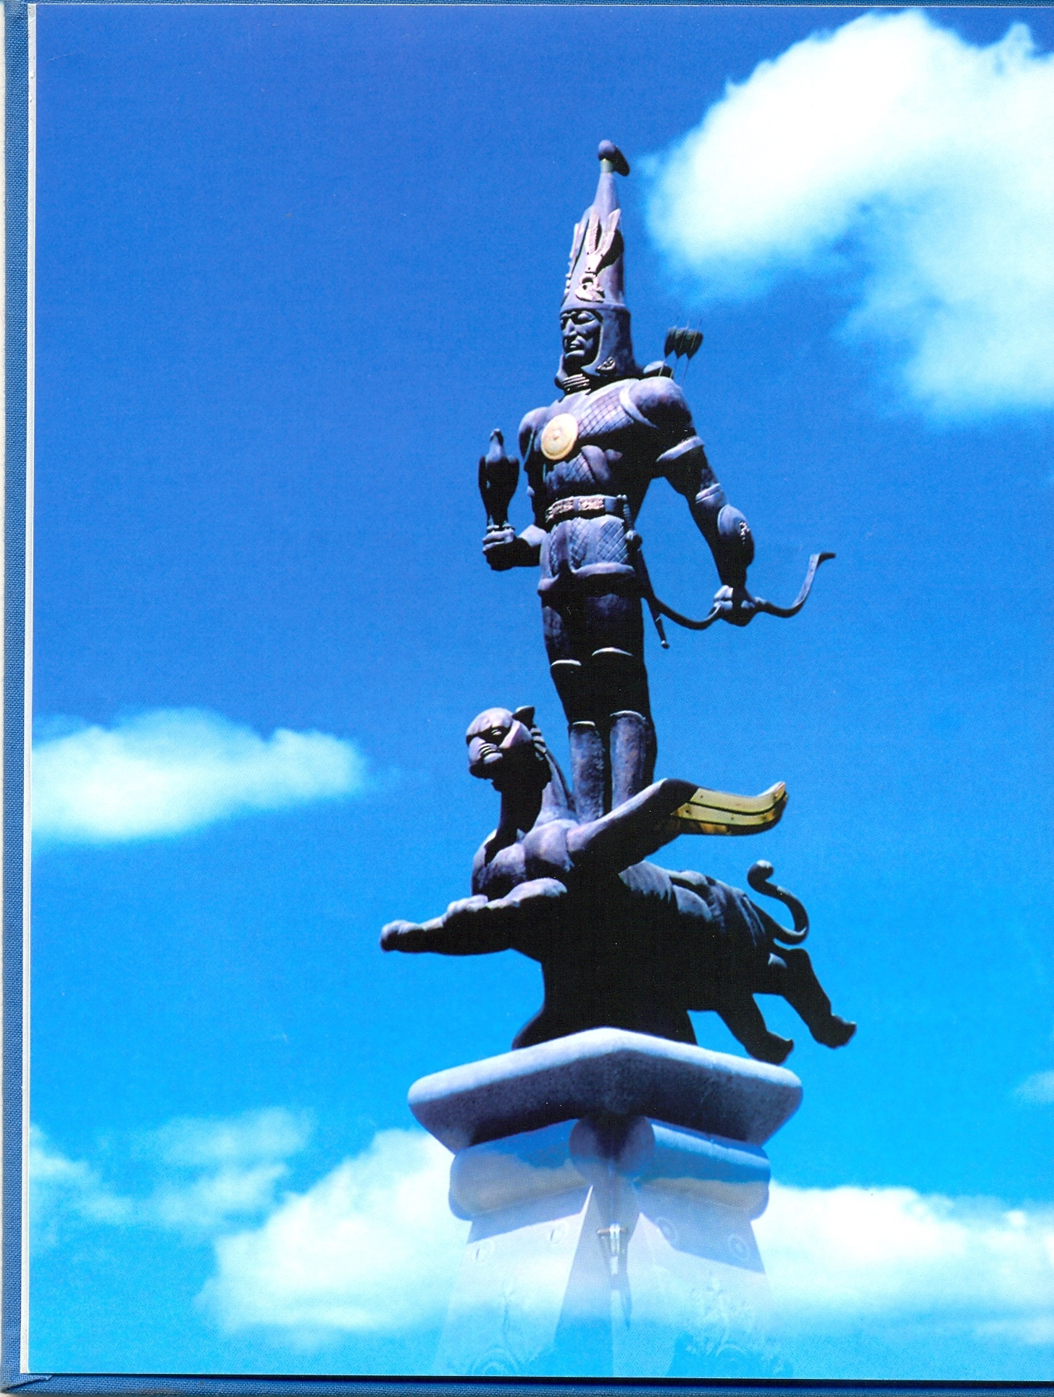
Символы Республики Казахстан-
это наша национальная гордость!
«Государственные символы – это одна из незыблемых основ нашего государства, нашего суверенитета. Они выражают священный объединяющий образ Независимости»
Нурсултан Назарбаев

Slide 24
Ескендір Хасангалиев «Атамекен»
Жасыл жайлау, түкті кілем, көк кілем Көк кілемде көп аунаймын, көп күлем Маңдайымнан сипап өткен самалды Қазағымның алақаны-ау деп білем
Қ-сы:
Қайда жүрсем Атамекен Көкейіңде жатады екен Күннің өзі ұясына Қимай оны-ай батады екен
Жасыл жайлау, түкті кілем, көк кілем Көк кілемде көп аунаймын, көп күлем Күннің нұрын, айдың аппақ сәулесін Қазағымның махаббаты-ау деп білем
Қ-сы
Жасыл жайлау, түкті кілем, көк кілем Көк кілемде көп аунаймын, көп күлем Асқар тауын аспаныммен таласқан Қазағымның мәртебесі-ау деп білем
Қ-сы

